Slide 1

ANÁLISE DE SOFTWARE ORIENTADA A OBJETOS
Trabalho - Coesão e Acoplamento em Análise Orientada a Objetos
Estudo dos Níveis de Coesão, Princípios GRASP, Paradigmas e Métricas CK
Amanda Moraes
Pedro Henrique Rocha de Andrade
Maria Luiza Dantas
Bom Jesus do Itabapoana — RJ
28 de Agosto de 2026

Slide 2
| Sumário
Estrutura da Apresentação
1. Introdução & Contextualização do Tema
2. Metodologia & Etapas de Desenvolvimento
3. Resultados Obtidos & Análise Crítica
4. Conclusões Finais & Trabalhos Futuros

Slide 3

| Conceitos
O que são Coesão e Acoplamento?
Figura 1 - Coesão vs Acoplamento
• O que é Coesão: Mede o foco interno. Uma classe coesa faz apenas uma coisa e faz bem feita.
• O que é Acoplamento: Mede a dependência externa. O quanto uma classe depende das outras para funcionar.
• Meta do Design: Buscar a melhoria arquitetural máxima: Alta Coesão e Baixo Acoplamento.
• Métricas de Projeto: Ambos são quantificáveis em engenharia de software para aferir a qualidade.
Fonte: Elaboração dos Autores (2026)
Documento Técnico | Relatório do Trabalho

Slide 4
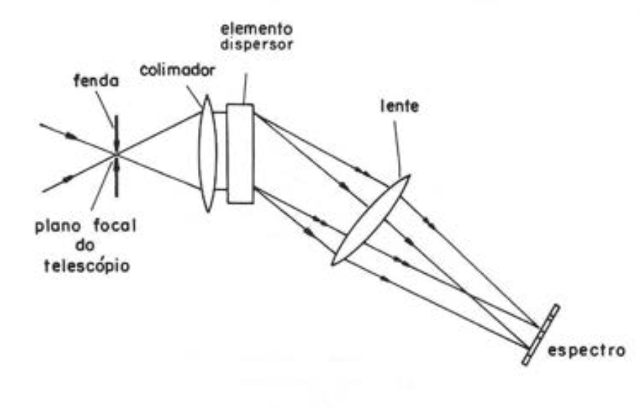
| Trade-off
A Relação Oposta (O Trade-off de Design)
Figura 2 - O Equilíbrio de Forças
• Opostos: Coesão e acoplamento puxam a complexidade do sistema em sentidos opostos.
• Acoplamento Zero: Uma única classe gigante que faz tudo. Não tem acoplamento, mas a coesão é zero (God Class).
• Coesão Absoluta: Classes com apenas um método cada. Coesão total, mas o acoplamento explode.
• A Meta: Encontrar a divisão ideal de responsabilidades para equilibrar ambos.
Fonte: Elaboração dos Autores (2026)
Documento Técnico | Relatório do Trabalho

Slide 5
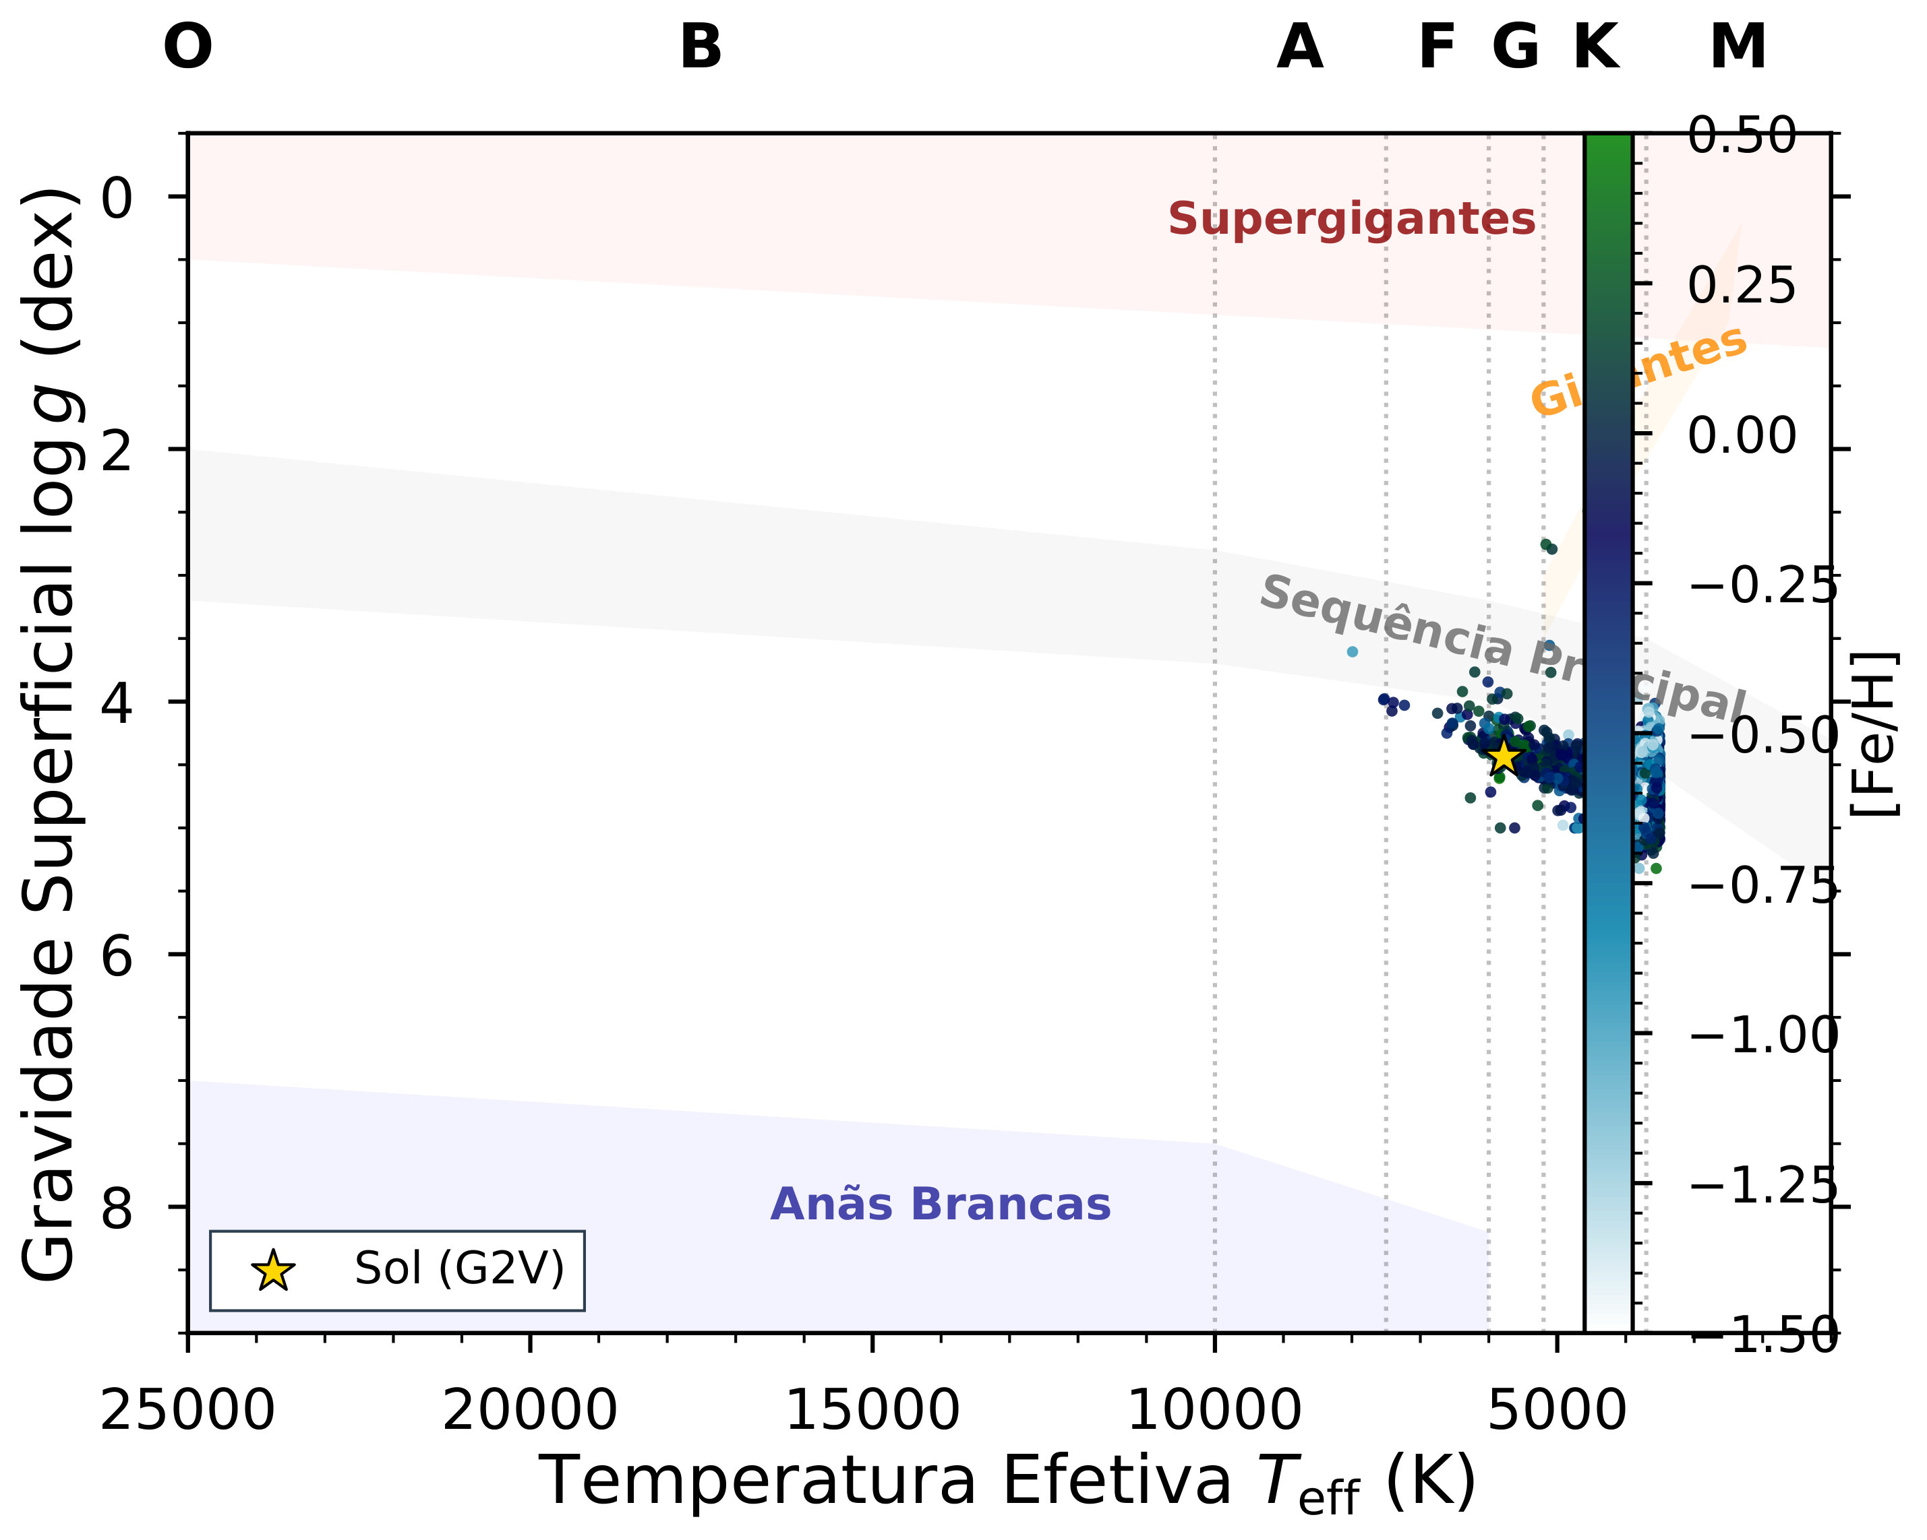
| Paradigmas
Coesão e Acoplamento nos Paradigmas
Figura 3 - Evolução do Design de Código
• Paradigma Estruturado: Foco em funções independentes e parametrização de dados para evitar globais.
• Paradigma Orientado a Objetos: Foco em classes que encapsulam estado e comportamento, isoladas por interfaces.
• Paradigma Funcional: Foco em funções matemáticas puras e imutabilidade, zerando o acoplamento de estado.
Fonte: Elaboração dos Autores (2026)
Documento Técnico | Relatório do Trabalho

Slide 6
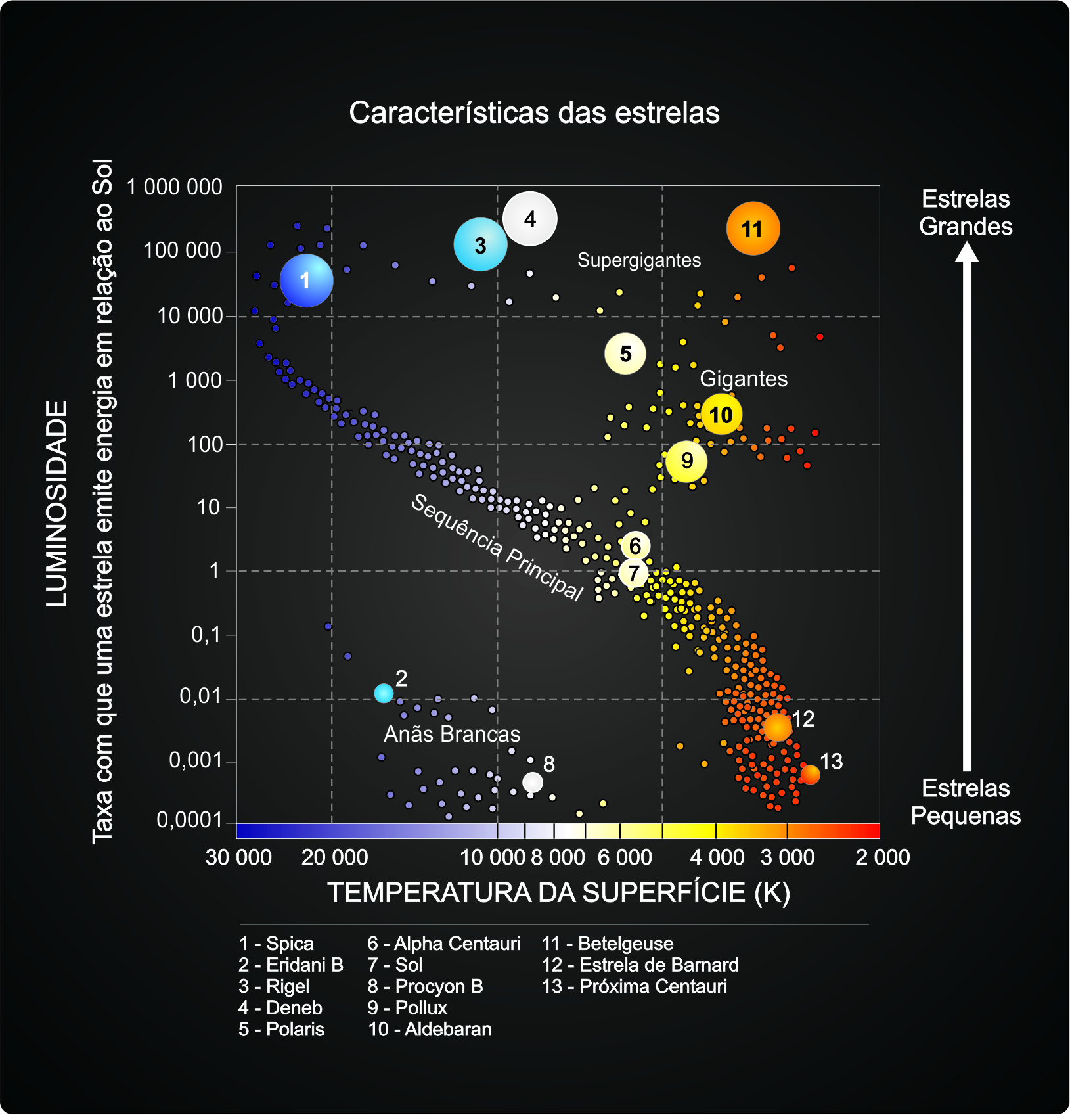
| Métricas
Métricas CK de Coesão e Acoplamento
Figura 4 - Métricas CK no Código
• Lack of Cohesion (LCOM): Mede se os métodos compartilham as mesmas variáveis. LCOM alto = desunida.
• Coupling Between Objects (CBO): Conta quantas outras classes estão acopladas a uma classe.
• Alerta Estático: Se LCOM ou CBO estiverem elevados, a classe precisa ser refatorada.
Fonte: Baseado em Chidamber & Kemerer (1994)
Documento Técnico | Relatório do Trabalho

Slide 7

Obrigado! — Perguntas & Discussão
Contatos: pedroiff0@gmail.com | ana.soja@iff.edu.br | maria.dantas@iff.edu.br
https://www.phrandrade.com/pt-br/resource/engenharia-de-computacao/

Slide 8


